Slide 1

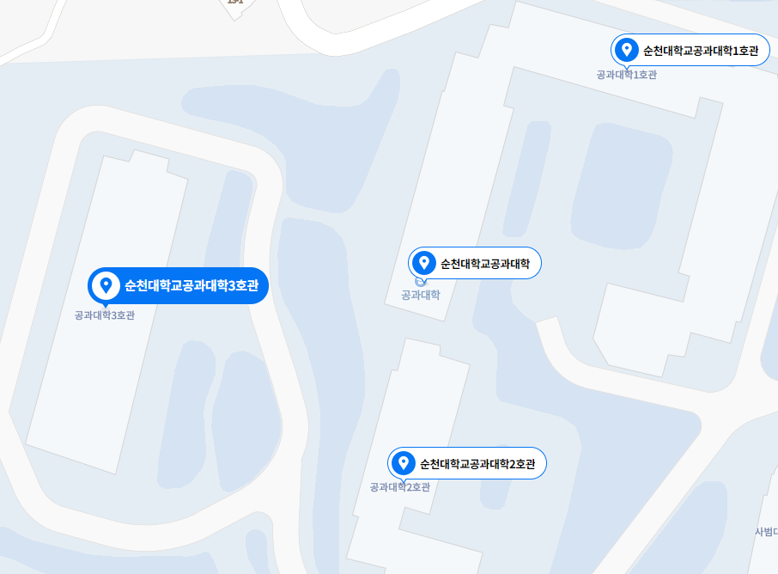
피트니스 회원 관리 시스템
로그인
오시는길: https://map.naver.com/v5/search/순천대학교%20
공대3호관

Slide 2
로그인
Description (화면설명)
0 | 로그인 화면
1 | 아이디와 비밀번호가 일치하면 로그인 성공 아이디와 비밀번호가 불일치하면 - 로그인 실패
2 | 회원가입 버튼 - 회원가입 페이지로 이동
아이디를 입력하세요.
비밀번호를 입력하세요.
로그인
회원가입
1
2

Slide 3

회원가입
아이디를 입력하세요
1
ID중복확인
Description (화면설명)
0 | 회원가입 화면
1 | 아이디 입력 - 아이디 중복확인
2 | 비밀번호 입력 - 비밀번호 확인
3 | 가입 버튼 - 로그인 페이지로 이동
비밀번호를 입력하세요
비밀번호 확인
비밀번호 확인
성명을 입력하세요
연락처를 입력하세요
나이를 입력하세요
성별을 입력하세요
주소를 입력하세요
가입하기

Slide 4
피트니스 회원 관리 시스템
ㅇㅇㅇ님 환영합니다.
Description (화면설명)
0 | 회원 관리 시스템 초기화면
1 | 신청하기
신청하기

Slide 5
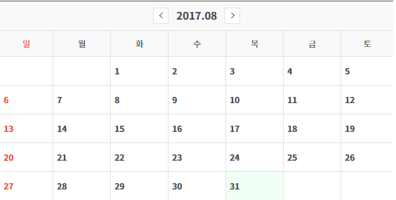
피트니스 신청
Description (화면설명)
0 | 신청화면
1 | 날짜 선택창
2 | 강사 성별 선택창
3 | 날짜별 강사 선택창
4 | 원하는 시간 선택
5 | 최종선택 완료 후 신청
6 | 홈으로
선택
오전 | 09 | 00
오후 | 10 | 01
 | 11 | 02
 | 12 | 03
 | 13 | 04
 | 14 | 05
성별 | 강사명
남 | 김철수
여 | 신짱아
남 | 박수
5
신청
6
홈으로

Slide 6
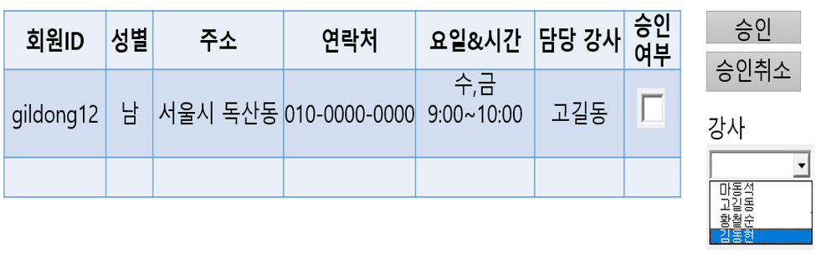
피트니스 회원 관리 시스템
출처:https://brunch.co.kr/@qula15/2
- 신청관리
- 강사관리
- 스케줄관리
Description (화면설명)
0 | 관리자용 신청 관리 화면
1 | 가능한 회원 승인여부 선택
2 | 승인 버튼 - 승인 완료

Slide 7
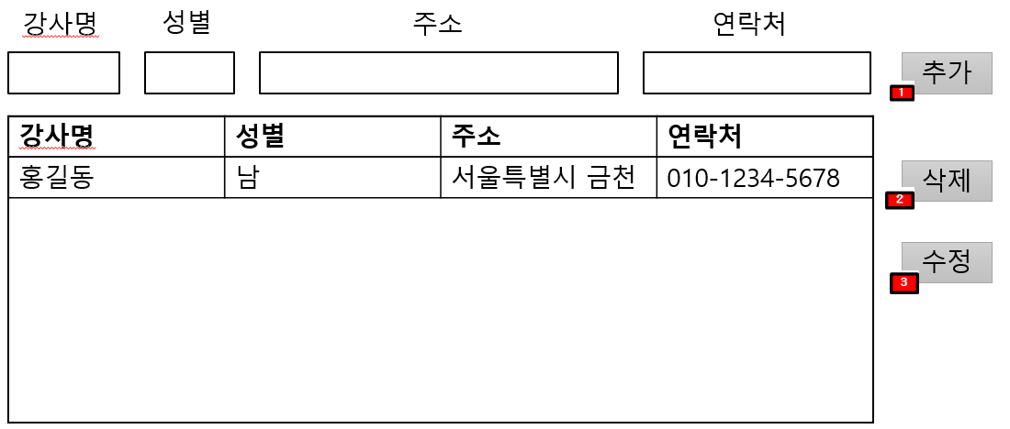
피트니스 회원 관리 시스템
출처:https://brunch.co.kr/@qula15/2
- 신청관리
- 강사관리
- 스케줄관리
Description (화면설명)
0 | 관리자용 강사관리 화면
1 | 강사 저장 버튼
2 | 강사 삭제 버튼
저장
삭제

Slide 8


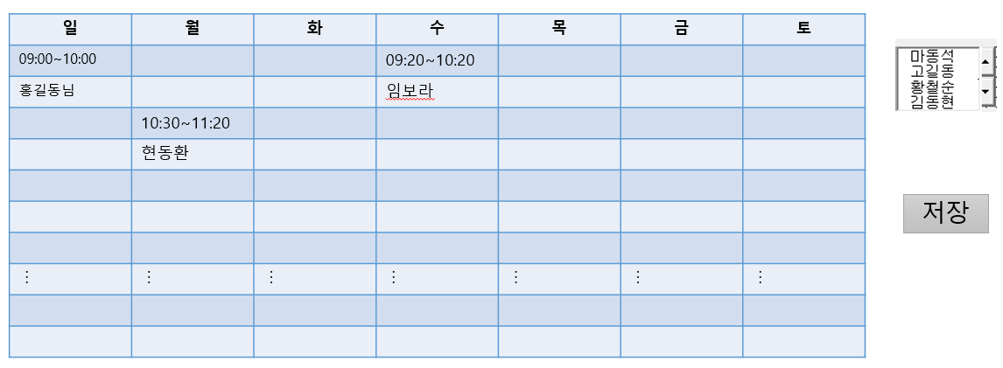
피트니스 회원 관리 시스템
출처:https://brunch.co.kr/@qula15/2
- 신청관리
- 강사관리
- 스케줄관리
Description (화면설명)
0 | 관리자용 강사 스케줄관리 화면
1 | 강사 선택
2 | 원하는 곳 선택 후, 메모작 스케줄 저장
7
8
9
10
11
12
13
22
23

Slide 9
감사합니다

